Slide 1
Организация работы изостудии правополушарного рисования
«Взгляд из глубины души»
КГБУ СО «Комплексный центр социального обслуживания населения «Балахтинский»
Красноярский край, Балахтинский район,
п. Балахта

Slide 2
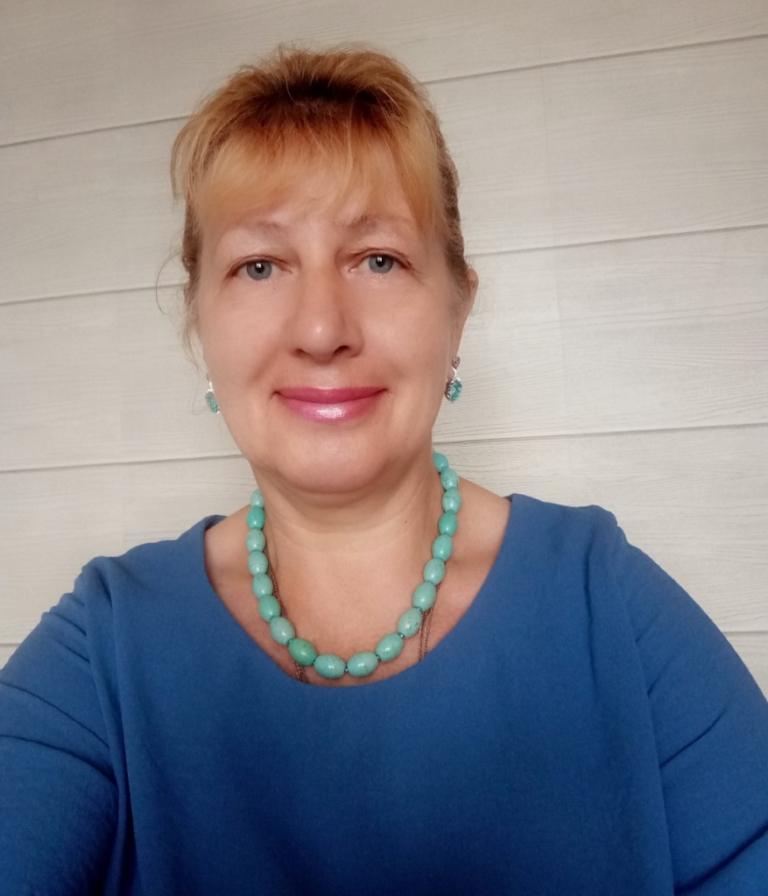
Преподаватель изостудии
«Взгляд из глубины души»
Такташ Нина Александровна

Slide 3
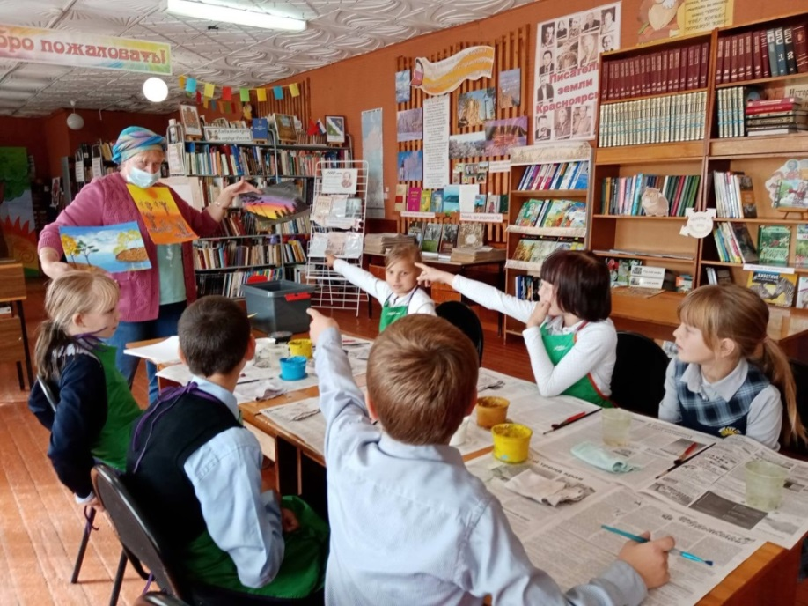
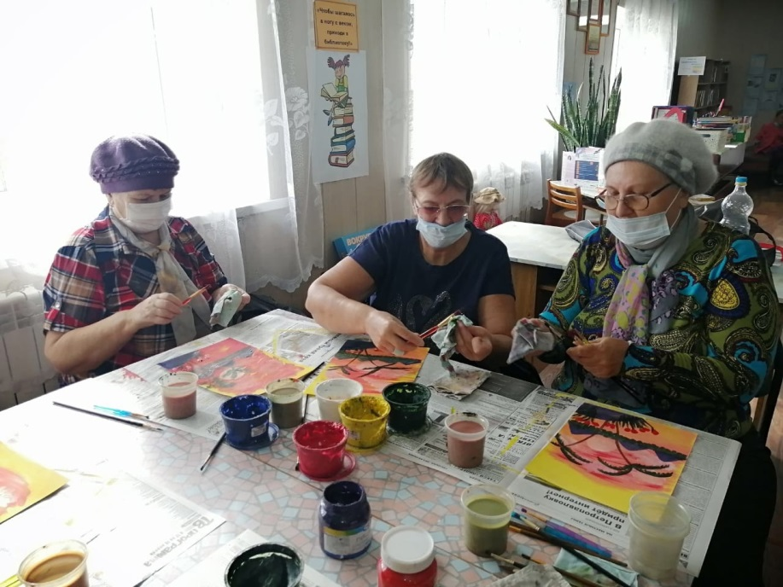
Аудитория
Практика правополушарного рисования уникальна и может быть направлена не только на людей старшего возраста, но и на взрослых и детей с ограниченными возможностями здоровья.

Slide 4
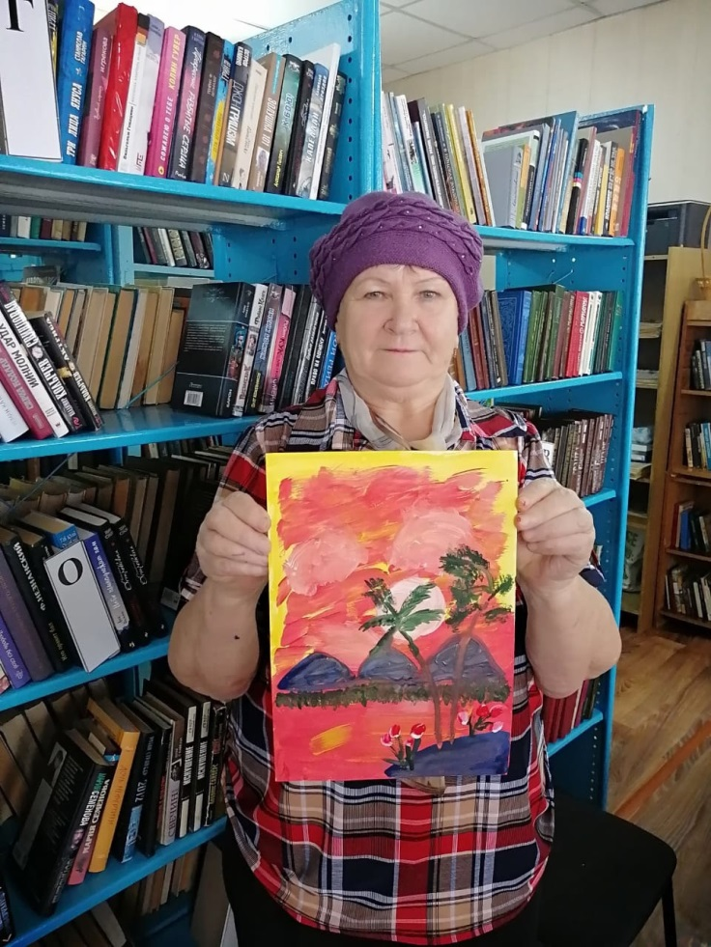
Актуальность
Рисование служит одним из методов решения психологических проблем (страхи, одиночество, тревога и др.). А для людей старшего возраста очень важно выражать свои переживания, чувства и параллельно активизировать важнейшие психические функции через сам процесс рисования.
Методика правополушарного рисования позволяет «переключиться» в режим творческой активности абсолютно всем, при этом не важен возраст, пол, индивидуальные особенности личности. Именно эта методика замечательно подошла для развития творческого потенциала и снятия эмоционального напряжения у старшего поколения.

Slide 5
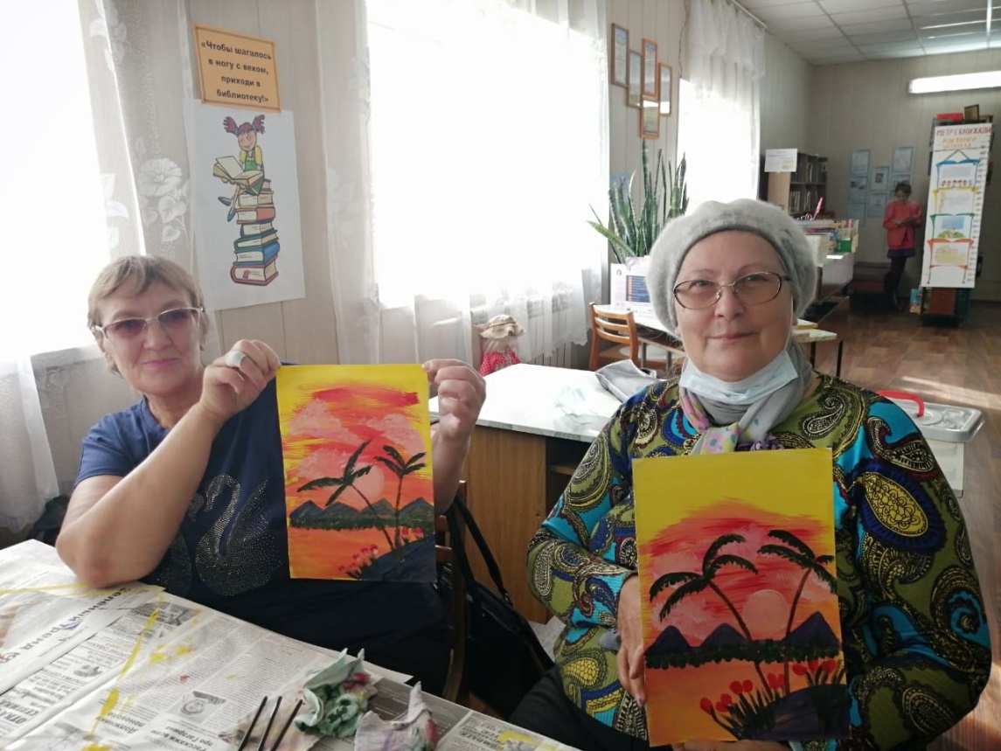
Цель:
Развитие творческого потенциала и снятие эмоционального напряжения у людей старшего возраста.

Slide 6
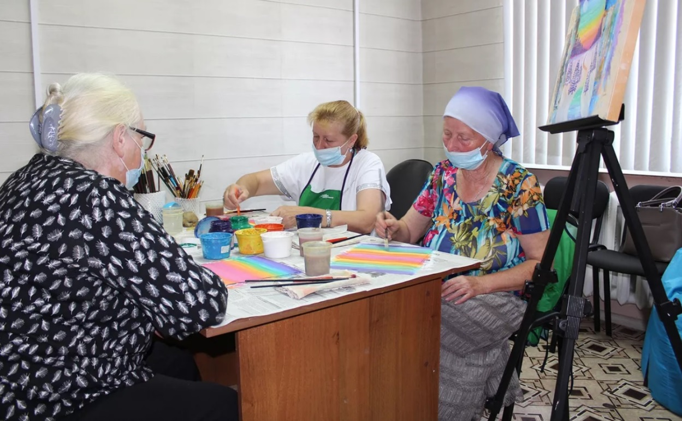
Реализация
Для реализации практики было принято решение написать проект для приобретения расходных материалов и оборудования. Заявка в Фонд Президентских грантов была подана в июле 2019 г., а в декабре 2019 г. в КГБУ СО «КЦСОН «Балахтинский» была открыта изостудия «Взгляд из глубины души».

Slide 7
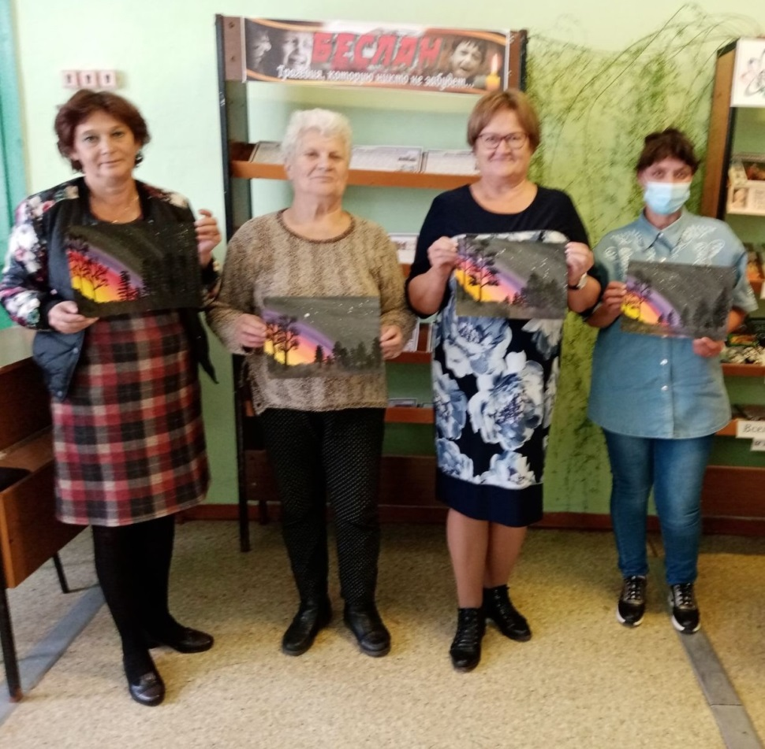
Групповые и индивидуальные занятия в изостудии проводятся ежедневно. Для удаленных территорий мы проводим выездные мастер-классы.

Slide 8
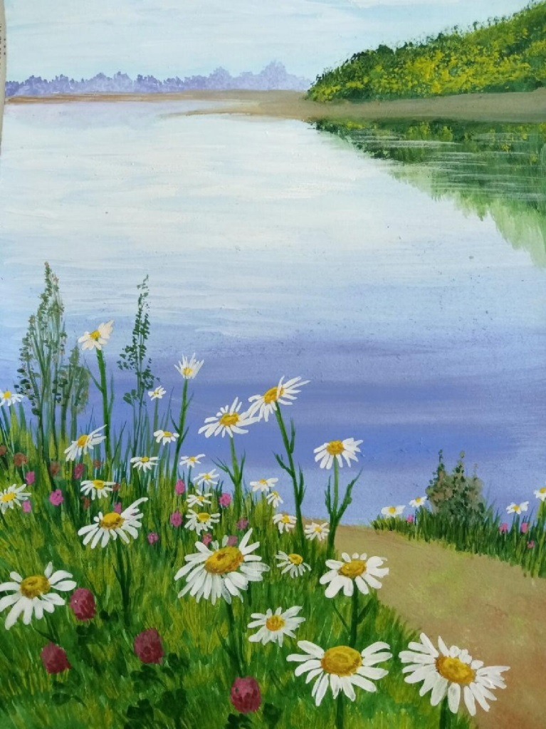
Материально-техническое обеспечение:
Ватман;
Гуашевые краски разных цветов;
Кисти;
Палитры;
Напольные или настольные мольберты с планшетами.

Slide 9
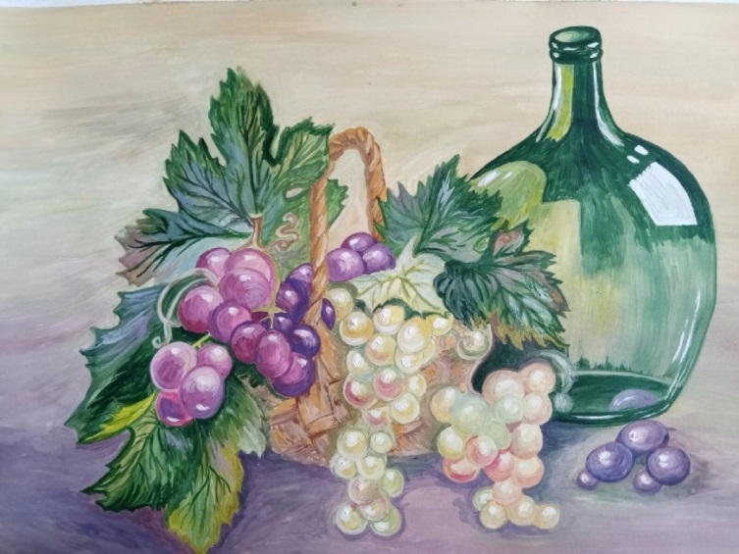
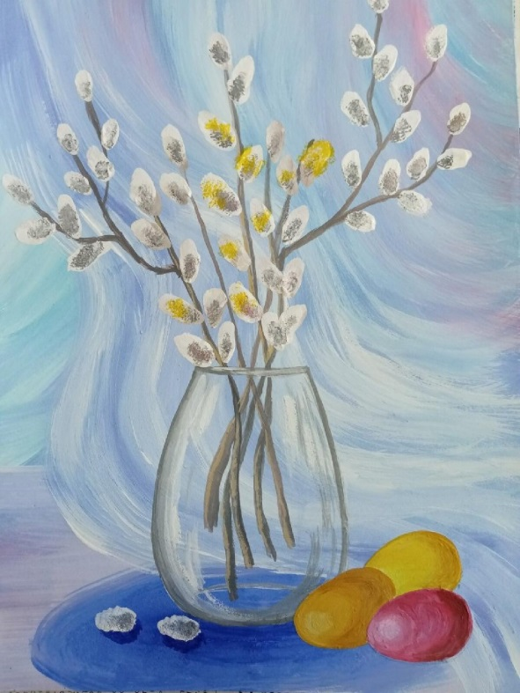
Результаты:
За время работы изостудии люди старшего возраста отметили, что чувствуют себя менее одинокими, поскольку у них есть возможность общаться и поддерживать социальные контакты, заводить новые знакомства. А также отметили снижение уровня стресса и тревожности, и в целом они позитивнее смотрят на жизнь.

Slide 10
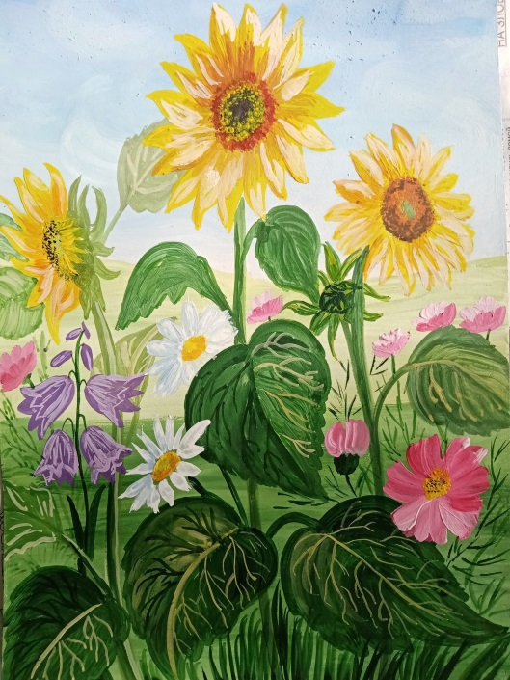
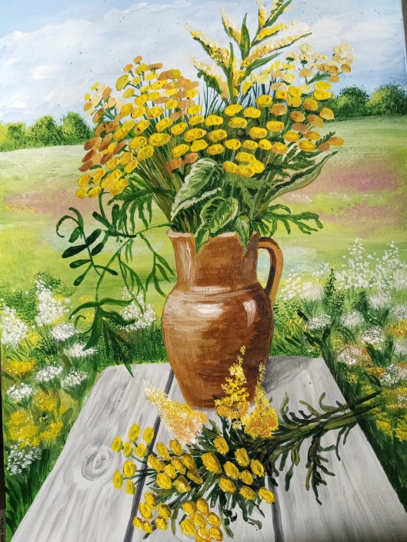
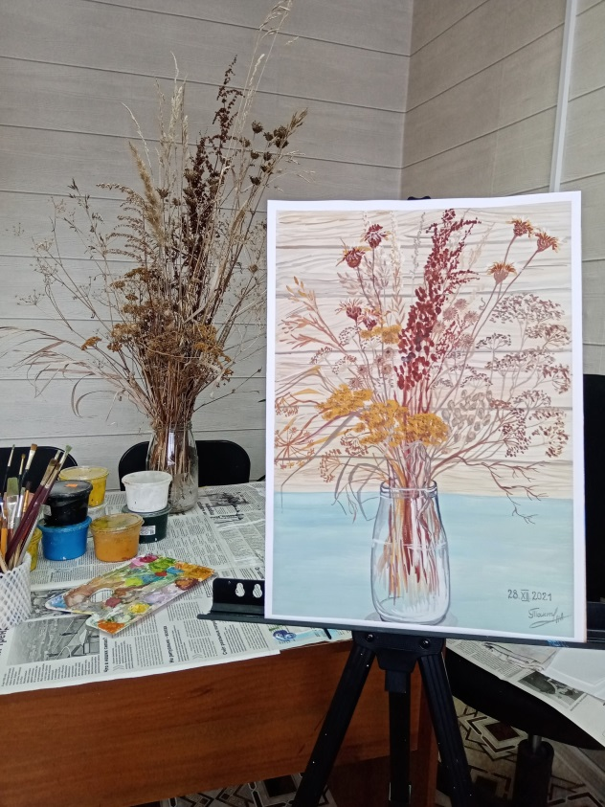
Люди старшего возраста не только с удовольствием приходят на занятия, но и принимают участие в различных выставках.

Slide 11
СПАСИБО ЗА ВНИМАНИЕ!

